Slide 1
X. Bireysel Başvuru İstatistikleri «İhlâle Konu Haklar»
HAKLAR
(Kaynak: Anayasa Mahkemesi Resmî verileri)

Slide 2
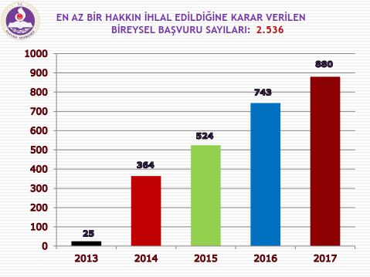

Slide 3
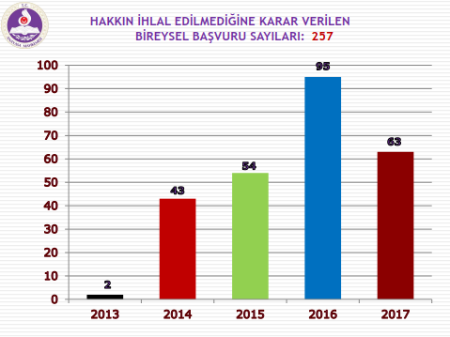

Slide 4
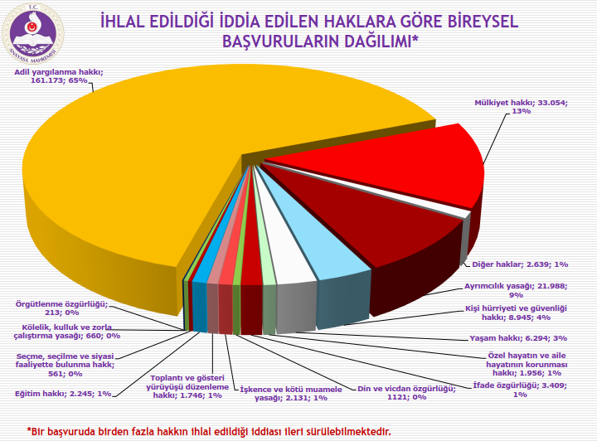

Slide 5
Başvurularda Haklara Göre Dağılım Sıralaması
1) Adil Yargılanma Hakkı (%65)
2) Mülkiyet Hakkı
3) Ayrımcılık Yasağı
4) Kişi Hürriyeti ve Güvenliği Hakkı
5) Yaşam Hakkı

Slide 6
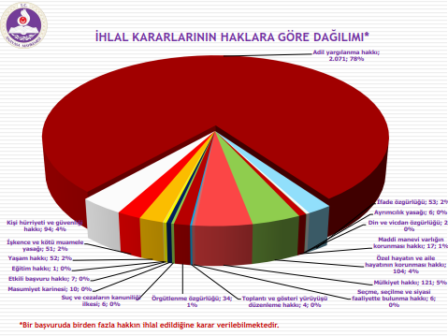

Slide 7
İhlal Kararlarında Haklara Göre Dağılım Sıralaması
1) Adil Yargılanma Hakkı (%78)
2) Mülkiyet Hakkı
3) Özel Hayatın ve Aile Hayatının Korunması Hakkı
4) Kişi Hürriyeti ve Güvenliği Hakkı
5) İfade Özgürlüğü

Slide 8
